Slide 1



Slide 2

Криптографический алгоритм ассимитричного шифрования
RSA

Slide 3


Криптографический алгоритм ассимитричного шифрования
        RSA
Функция Эйлера
Ф = {P – 1} * {Q – 1} = {3 – 1} * {7 – 1} = 12
e:
- P 1. Простое число ;
- Q 2. < ф [12] 2 3 5 7 11
- mod 3. Взаимно простое с [Ф]

Slide 4
Криптографический алгоритм ассимитричного шифрования
{e, mod} = {5, 21} RSA Ф = 12
Функция Эйлера
Ф = {P – 1} * {Q – 1} = {3 – 1} * {7 – 1} = 12
e = 5:
- P 1. Простое число ;
- Q {e, mod} – Открытый ключ
- mod

Slide 5

Криптографический алгоритм ассимитричного шифрования
Открытй ключ RSA Закрытый ключ {e,mod}={5,21} {d,mod}={17,21}
X < mod{21} 2
11 2 в 17
11 в 5 131 072
161 051 131 072 % 21 = 11
161 051 % 21 = 2 131 072 – 6241 * 21 =11
161 051 - 7669 * 21 = 2

Slide 6
Криптографический алгоритм ассимитричного шифрования
220 221
220 / 2 На 2 не делится
110 / 2 На 3 не делится
55 / 5 На 5 не делится
11 – простое число На 7 не делится
На 11 не делится
Лишь 13 дает ответ: 221 / 13 = 17
Просты множители 13 * 17(mod)

Slide 7
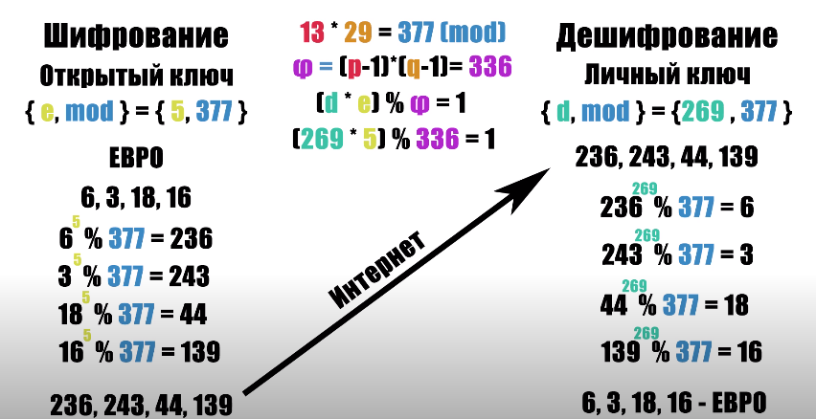
Криптографический алгоритм ассимитричного шифрования

Slide 8
Криптографический алгоритм ассимитричного шифрования
Проблемы RSA шифрование по буквам:
1. Частые коды пробелов позволяют разбить шифровку на слова
2. Легко вычеслить коды однобуквенных слов [а,в,р,л]
3. Недолгие пробелы вычесляются дополнительные буквы по коротким словам , типа “но”, “не”, “да”
4.По более длинным словам можно без труда восстоновить оставшиеся буквы.
5. Поэтому злоумышленнику не придется отгадывать ваши секретные ключи. Он вломает сообщение не зная их.

Slide 9
Криптографический алгоритм ассимитричного шифрования
Дополнительные алгоритмы шифрование
Каждая предыдущая часть сообщения начинает влиять на следующую
b:=[b+a]%mod
а – предыдущая часть сообщени; b-следующая
6.3.18.16
6-без изминений, т.к. (6+0)%377 = 6
(3+6)%377=9 6,9,27,46
(18+9)%377 = 27 b:=(b-a)%mod
(16+27)%377 = 43

Slide 10
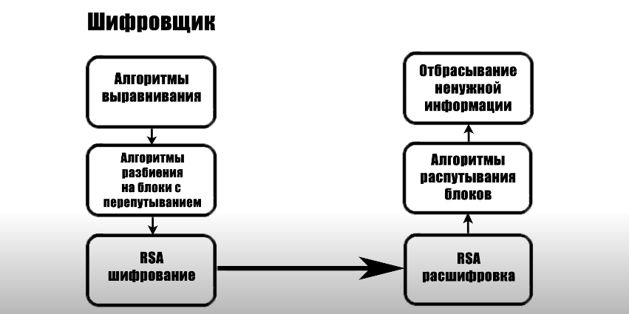
Криптографический алгоритм ассимитричного шифрования
Дополнительные алгоритмы шифрование
Каждая предыдущая часть сообщения начинает влиять на следующую
b:=[b+a]%mod
а – предыдущая часть сообщени; b-следующая
6.3.18.16
6-без изминений, т.к. (6+0)%377 = 6
(3+6)%377=9 6,9,27,46
(18+9)%377 = 27 b:=(b-a)%mod
(16+27)%377 = 43

